Slide 1


TOÁN
TRƯỜNG TIỂU HỌC ĐỨC GIANG
BÀI 6: LUYỆN TẬP CHUNG
(tiết 1)

Slide 2

Khởi động
?
3
?
5

Slide 3

Bài 1: Trong hình dưới đây có những số nào?

Slide 4
1
2
4
5
3

Slide 5



Bài 2: Trong mỗi bể cá có bao nhiêu con cá?
3
5
1

Slide 6
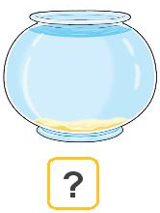
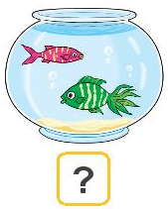

Bài 2: Trong mỗi bể cá có bao nhiêu con cá?
0
2
4

Slide 7


